Slide 1
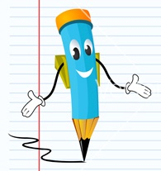
Волшебные пальчики

Slide 2
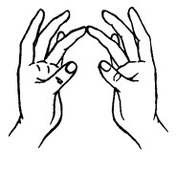
Разминка

Slide 3
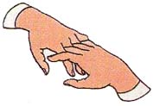
На двери висит замок,
Кто открыть его бы мог?
Потянули, покрутили,
Постучали и открыли.

Slide 4
Здравствуйте, я школьный Карандаш. Приглашаю вас в увлекательное путешествие в мир прямых линий!

Slide 6
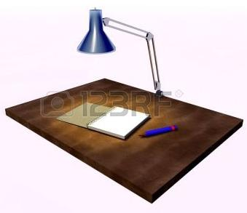
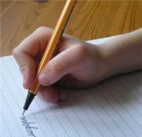
Делай правильно!

Slide 7
Игра «Сверху вниз – не ошибись!»
- Что подсказывает точка и стрелочка?
Что общего у всех палочек на этой строке?
Сравните свои наклонные линии с образцом. Подчеркните те линии, которые, на ваш взгляд, больше всего похожи на образец.

Slide 8
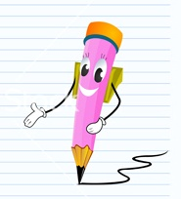
Познакомьтесь, это моя подружка Карандашка. С ней мы играем в игру
«Снизу-вверх»

Slide 9
Посмотрите на следующую строчку, чем она отличается от предыдущей?
Выполните задание по стрелочкам. Следите за наклоном!

Slide 10
Мы выполнили с вами очень сложную работу.
Кому из вас было не легко?
В чём?
А что у вас хорошо получилось?

Slide 11
Как называется цветок?
Как показать настоящую красоту этой розы?
Какие инструменты нам нужны?

Slide 12
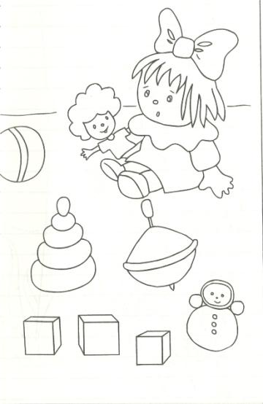
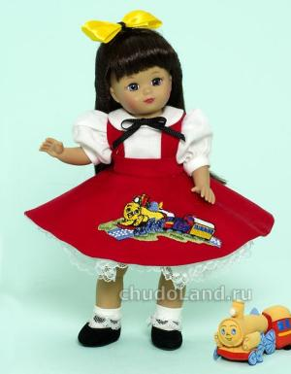
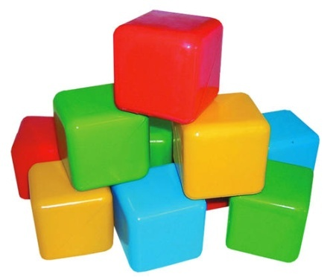
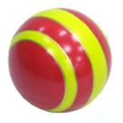
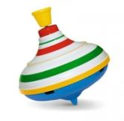
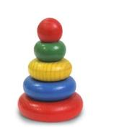
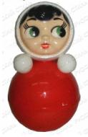
Какую работу можно сейчас выполнить?
Правила раскрашивания!
Что еще изображено на рисунке?
Кто главный герой?

Slide 13
КУБИК
У кубика много разных сторон.
Можно построить из кубиков дом.

Slide 14
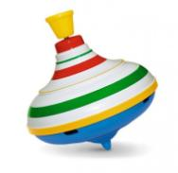
Раскрашивание игрушек

Slide 15
Итог занятия:
Что у вас получилось лучше всего?
В чём испытали затруднения?
Как вы оцениваете своё настроение после занятия?

